Slide 1
Тема 2. Компютърни системи Урок 8. Съвременни операционни системи

Slide 2
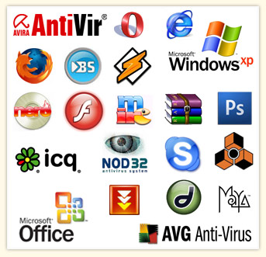
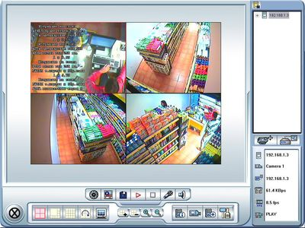
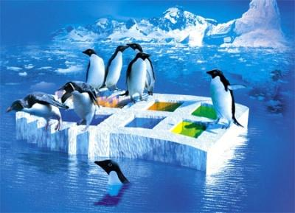
1. Software
Програмно осигуряване на КИС (Компютърна Информационна Система)

Slide 3
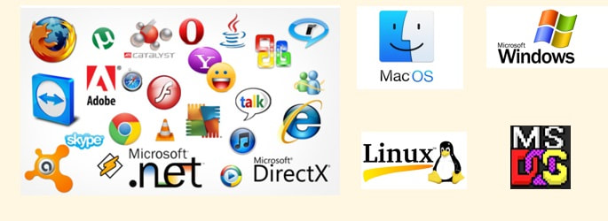
2. Видове софтуер

Slide 4
СОФТУЕР
СИСТЕМЕН СОФТУЕР
ПРИЛОЖЕН СОФТУЕР
Операционни системи
Сервизен софтуер
Програмни среди
Развойни среди
С общо предназна -чение
Специализиран софтуер

Slide 5
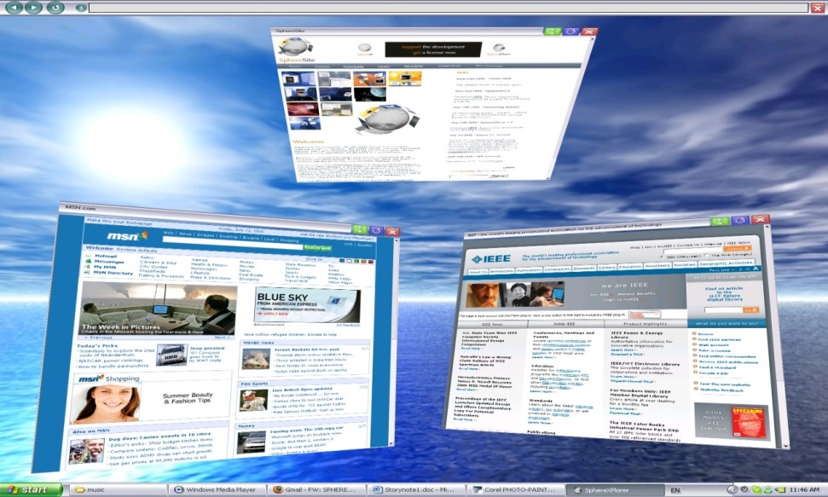
3. Системен софтуер
Системният софтуер е съвкупност от програми, проектирана да управлява компютърния хардуер и да осигурява платформа за работа на приложния софтуер.

Slide 6
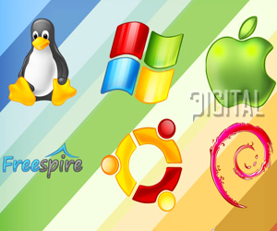
Системният софтуер е софтуер, който е проектиран да управлява компютърния хардуер и да осигурява платформа за работа на приложния софтуер.
Основните типове системен софтуер са:
Компютърния BIOS и микропрограмите на устройствата, които осигуряват основната функционалност за работа и контрол на хардуера, свързан към или вграден в компютъра.
Операционната система (по-известни примери са Microsoft Windows, Mac OS X и Линукс), която позволява на различни части от компютъра, за да работят заедно, като извършва задачи като прехвърляне на данни между паметта и дисковете или рендериране на изходни данни на дисплея. Също предоставя платформа, за стартиране на системен софтуер от по-високо ниво и на приложен софтуер.
Инструментален софтуер: програми, които осигуряват средства за използване и обслужване на компонентите на компютъра, както и средства за разработване на програми и различни приложения. В тази група попадат сервизните програми (Utilities), които осигуряват диагностика, управление на устройства, презапис от един на друг носител, архивиране, антивирусни програми и др. .
а) Операционна система (ОС) - съвкупност от програми, които управляват апаратните и програмните ресурси на КИС, контролират тяхното взаимодействие и осигуряват потребителския интерфейс.
В историята на компютрите са известни над 1200 ОС.
Напр.:MS-DOS, UNIX, MS Windows, Linux, Linux Ubuntu, Linux Debian, OS/2, Mac OS и др.
MS- WINDOWS
LINUX

Slide 7
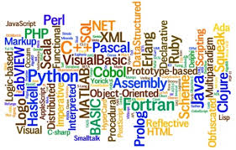
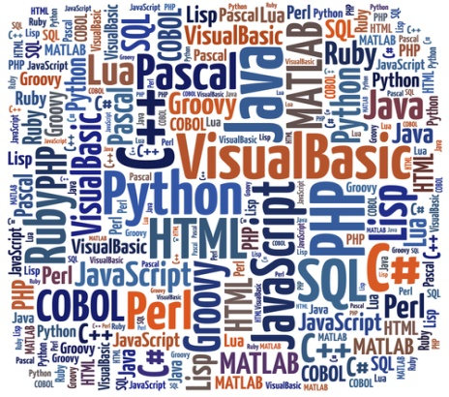
б) програмни среди
Езици за програмиране-
създаване на програми:
Fortran, Basic, Pascal, C, C++, Java, Delphi и мн. други.

Slide 8
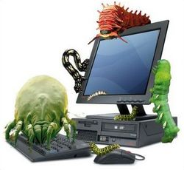
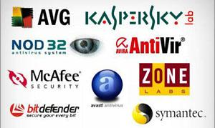
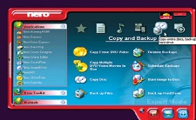
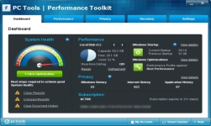
в) сервизни програми – програми за експлоатация или обслужване на PC
Антивирусни пакети
Архиватори
Драйвъри - кратки програми, служещи за разпознаване на
различни устройства на компютъра и управлението им
Програми за запис и презапис на даден носител
Програми за оптимизиране на системата

Slide 9
4. Приложен софтуер
Това са програмите, с които решаваме конкретни практически задачи.
Дели се на три вида:
С общо предназначение;
Специализиран софтуер;
Инструменти за разработка.

Slide 10
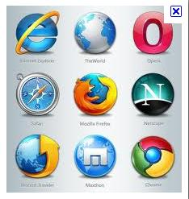
а) Софтуер с общо предназначение
Това са програмите, които потребителите използват за решаването на различни задачи – програми за текстообработка, презентации, електронни таблици, графични редактори, браузъри, игри, онлайн комуникация и др.

Slide 11
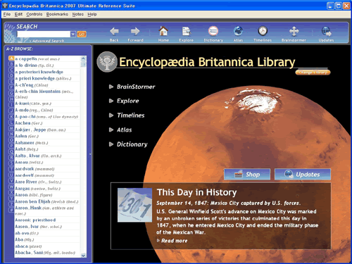
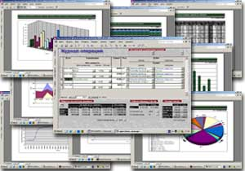
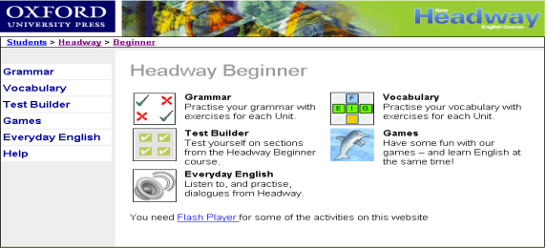
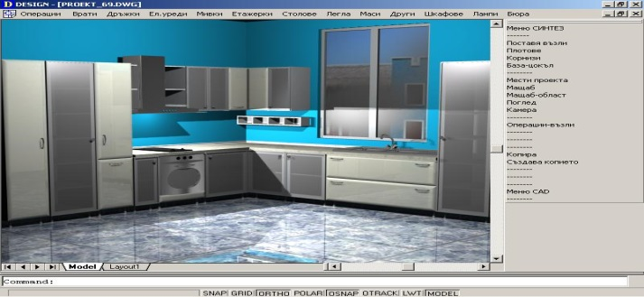
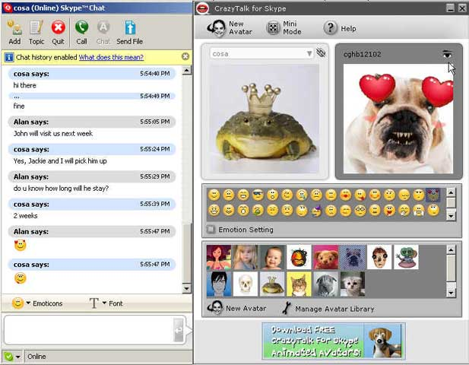
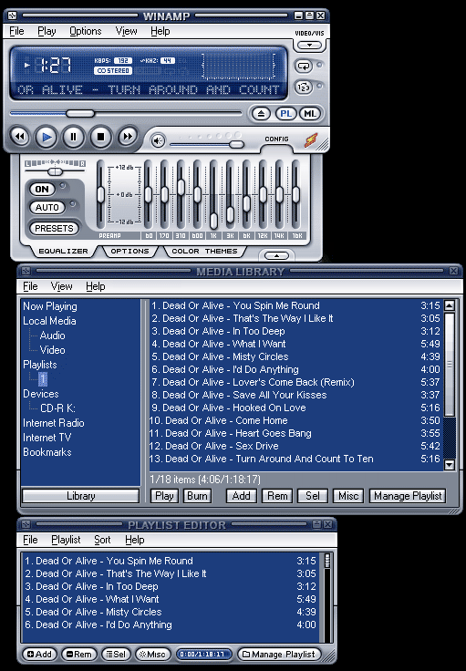
б) Специализиран софтуер
Това са програми за чертаене, аудио- и видеообработка, създаване на симулации, управление на проекти; инженерен софтуер, издателски системи, информационни системи; образователен софтуер и др.

Slide 12
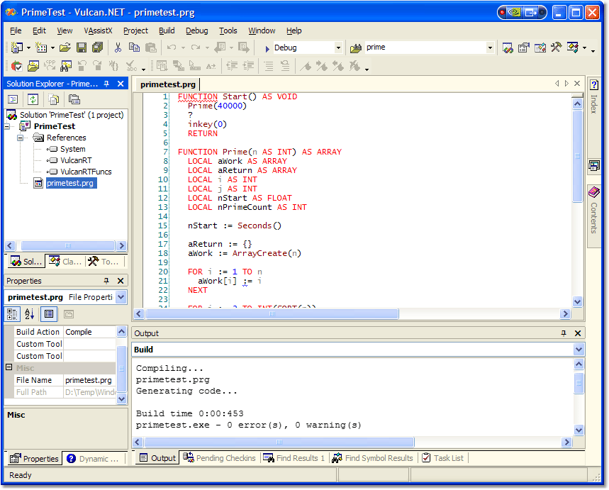
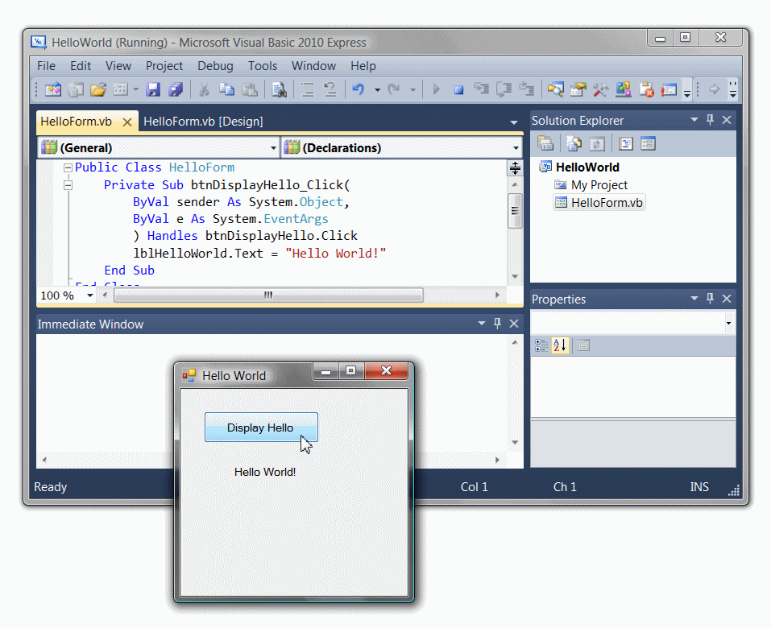
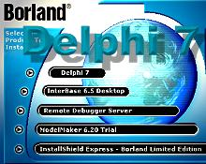
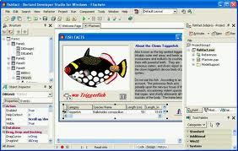
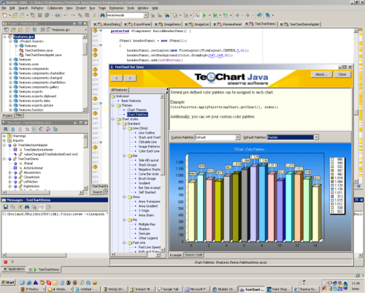
в) Развойни среди – инструменти за разработка на софтуер

Slide 13
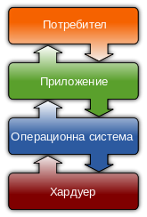
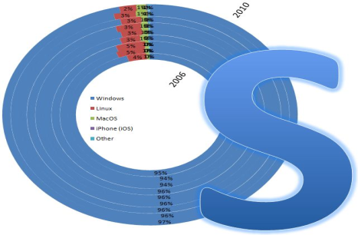
5. Операционна система
а) Същност
Операционната система е съвкупност от програми, които управляват апаратните и програмните ресурси на компютъра.
ОС е средство, чрез което се осъществява връзката между потребителя на компютъра и хардуера.

Slide 14
б) Основни функции
Управление на програмите и процесите
поддържа работата на всички програми и осигурява взаимодействието им с хардуера;
Потребителски интерфейс = Средствата и правилата, с помощта на които потребителят общува с компютърната система.
предоставя на потребителя възможност за общо управление на компютъра и програмите;
Файлова система
поддържа файлова система за съхранение и обработка на файлове;
управлява достъпа до диска и до другите запомнящи устройства;
Системни функции
осигурява мултипрограмна работа;
работа в мрежа;
управлява обмена на информация между периферните устройства и оперативната памет.

Slide 15
в) Основни компоненти на ОС
Ядро – то е малка програма, която се зарежда в паметта при първоначално зареждане на системата. Чрез него се управлява преносът на данни между различните части на ОС, съгласуват се задачите на централния процесор, осигурява се достъп до обвивката на ОС.
Обвивка – служи за връзка между потребителя и ядрото, като се зарежда върху ОС, и предлага на потребителя нужните команди за осъществяването на тази връзка.

Slide 16
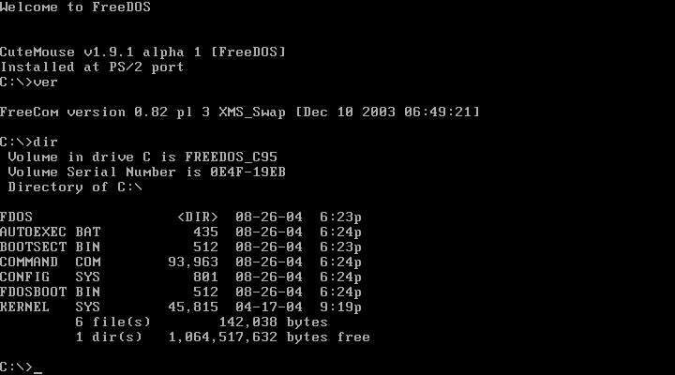
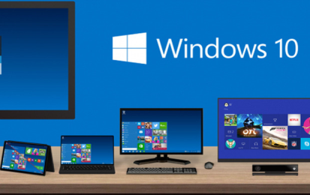
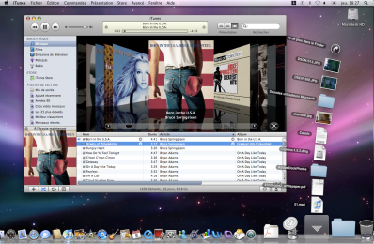
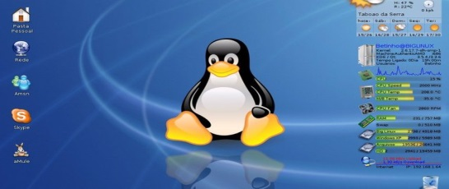
г) Видове ОС според потребителския интерфейс
с команден (текстов) интерфейс – DOS
с графичен интерфейс – Windows, , MAC
със смесен интерфейс - Linux

Slide 17
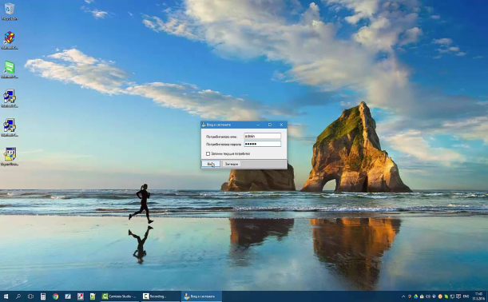
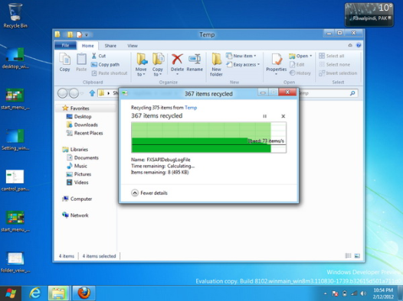
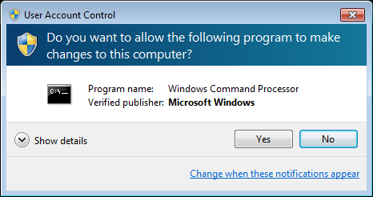
д) Заявки към ОС
Когато извършва действие чрез интерфейса на ОС, той задава заявка към ОС.
Например:
зареждане на профил на даден компютър;
различни настройки на ОС;
стартиране или приключване на работа с приложна програма;
управление на папки и файлове;
разпечатване на файл;
сканиране на документ.

Slide 18
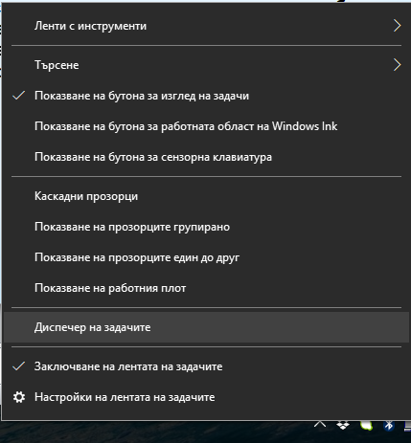
e) Когато приложна програма „забие“
Понякога се случва приложна програма да спре да работи нормално и да не може да бъде затворена.
Прекратяване на работата ѝ: Задава се заявка към ОС чрез системната програма Task Manager (Диспечер на задачите) с командата End Task (Край на задача).
Активиране: Ctrl+Alt+Delete = контекстно меню на Task bar

Slide 19
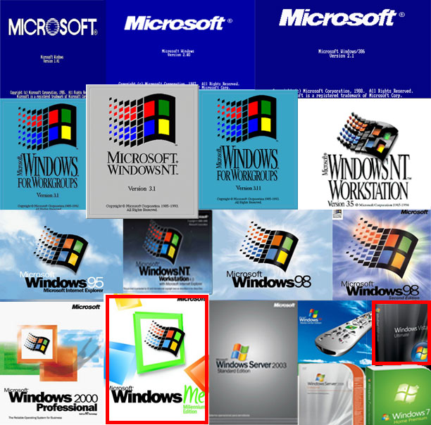
История на MS Windows
https://www.youtube.com/watch?v=e4_Oo7Oobnc

Slide 20
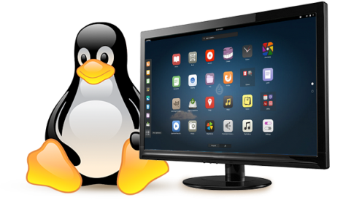
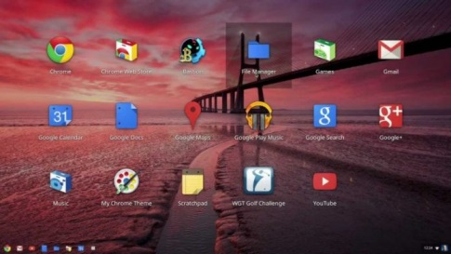
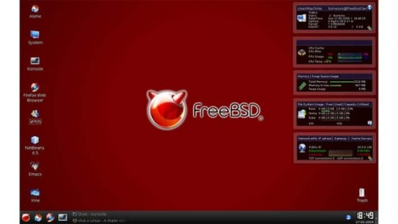
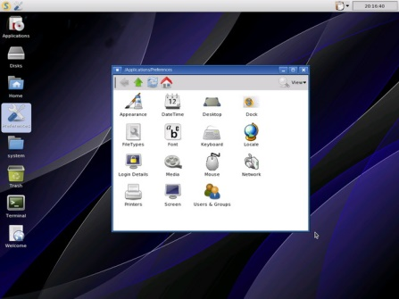
Най-добрите алтернативи на ОС Windows
Linux
Chrome OS
FreeBSD
Syllable
Haiku

Slide 21
Макинтош компютрите или другата история на Apple
https://www.youtube.com/watch?v=kUtYDWWBucY

Slide 22
Виртуални симулатори: http://www.virtualdesktop.org/complete/

Slide 23
Тестове за самооценка
Тест 1. Видове софтуер
https://learningapps.org/8301542
Тест 2. Видове софтуер
https://learningapps.org/display?v=pb0qn6fjt19

Slide 24
Тест 3. Операционни системи
https://learningapps.org/display?v=pbcv61yk519

Slide 27
1. Животът често е несправедлив – ще трябва да свикнете с това!
2. Другите не ги е грижа за твоята самооценка и самочувствие. Те ще очакват от теб да постигнеш нещо, преди да се почувстваш добре!
3. Не разчитай на доход от $ 60,000 веднага след дипломирането. Няма да станеш вице –президент на компания със служебени телефон и кола, просто защото си “добро момче” – ще ти се наложи да се потрудиш затова.
4. Мислиш, че преподавателят ти е твърде строг с теб? Погледни се отстрани, когато сам станеш началник.

Slide 28
5. Миенето на съдове в кафенето не е под твоето достойнство. Твоите предци са използвали друго название за тази работа. Те са го наричали възможност.
6. Ако попаднеш в беда, то това не е по вина на твоите родители. Не хленчи: учи се от грешките си.
7. Преди да се родиш, твоите родители не са били тези скучни хора, които са сега. Те са станали такива, докато са плащали твоите сметки, чистели са ти дрехите и са слушали приказките ти за това, колко си модерен! Затова, преди да започнеш да спасяваш дъждовните гори от паразитите на поколението на родителите ти, опитай като начало да подредиш гардероба в собствената си стая!

Slide 29
8. В училище може и да е нямало разделение на победители и загубеняци, но в живота такова има! В някои училища са премахнали повтарянето на един и същ клас: дават ти колкото опита са ти необходими, за да напишеш правилния отговор. Това обаче няма ни най-малка прилика с реалния живот! Може никога да не получиш втори шанс!
9. Животът не е разделен на срокове и семестри. Няма летни ваканции и много малко от твоите работодатели ще бъдат заинтересовани да ти помагат да откриеш себе си. Ще трябва да правиш това през твоето свободно време!
10. Реалният живот е много различен от това, което се показва по телевизията. В действителност хората трябва да излязат от заведенията, за да отидат на работа!

Slide 30
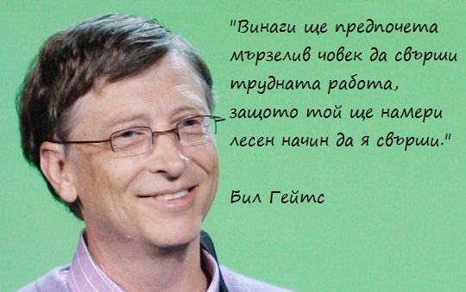
11. Бъди мил със странните и зубърите в училище. Много е вероятно, много скоро да им завиждаш, а може би дори и да работиш за някого от тях.“

